Slide 1

Škola | ZŠ Třeboň, Sokolská 296, 379 01 Třeboň
Autor | Mgr. Anna Zabranská
Číslo | VY_32_INOVACE_3096
Název | Medailonek Petra Voka
Téma hodiny | Petr Vok z Rožmberka
Předmět | Regionální výchova
Ročník/y/ | 7.
Anotace | Žák se seznamuje s historií svého města prostřednictvím přístupných informací v průvodcích a v jiných publikacích o Třeboni. Dále pracuje s internetem a navštěvuje při vycházkách zmiňované objekty.
Očekávaný výstup | Žák poznává významné osobnosti Třeboňska.
Druh učebního materiálu | Prezentace

Slide 2
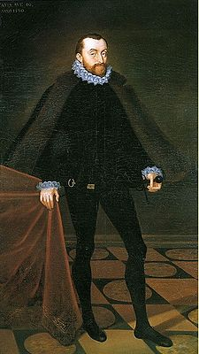
Medailonek petra voka z rožmberka
Významná renesanční postava českých dějin na přelomu 16. – 17. století

Slide 3
Základní informace o posledním rožmberkovi
Syn Jošta III. z Rožmberka a Anny z Rogendorfu
Narozen 1. října 1539 v Českém Krumlově (jeho otec v témže roce zemřel)
Starší bratr se jmenoval Vilém (zemřel bezdětný)
Ani Petrovi jeho manželka Kateřina z Ludanic potomka neporodila
Zemřel jako poslední příslušník svého rodu 6. listopadu 1611
Za svého dědice ustanovil svého synovce Jana ze Švamberka

Slide 4
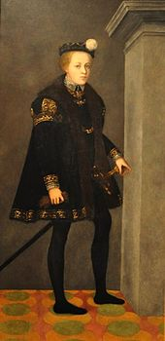
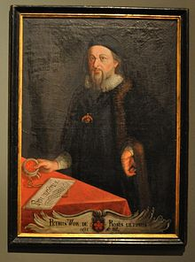
Dětský portrét petra voka a petr jako starý muž

Slide 5
Zásluhy petra voka
Školní výuka jej moc nezajímala, ale v dospělém věku se zajímal o vědu, literaturu umění a kulturu, o čemž svědčí např.:
A) Rožmberská škola v Soběslavi
B) Rožmberská knihovna
C) Sbírka uměleckých předmětů a fyzikálních přístrojů
D) Přestavba zámků v Třeboni a Bechyni
E) Zachránil jižní Čechy před vpádem pasovských vojsk(obětoval rožmberský poklad)

Slide 6
Petrův vztah k chudým
I přes značné dluhy nezvyšoval daně.
Staral se o chudé a nemocné.
Zval si na třeboňský zámek chudinu a kázal jim podávat jídlo a pití.
Podporoval finančně Karlovu univerzitu.

Slide 7
Úkol:
Jakého vyznání byl Petr Vok?
Kde je pohřben?
Které významné panství musel kvůli dluhům odprodat Rudolfovi II.?
Které spisovatele inspiroval zajímavý život Petra Voka z Rožmberka?
Které filmy o jeho životě byly zfilmovány?

Slide 8
Řešení:
Byl členem Jednoty bratrské.
Rodinná hrobka Rožmberků je ve Vyšším Brodě.
Český Krumlov
Nina Bonhardová, František Mařánek, Václav Beneš Třebízský
Filmy Svatby Pana Voka a Pan Vok odchází

Slide 9
Zdroje:
http://cs.wikipedia.org/wiki/Petr_Vok_z_Ro%C5%BEmberka

